Slide 1

От самой большой нешардированной инсталляции PostgreSQL в Европе
май, 2024
к платформе управления десятками тысяч баз данных

Slide 2

Владимир Алёшин
Руководитель разработки
платформы DBaaS в Авито

Slide 3
О чём доклад?
Предпосылки создания платформы DBaaS.
Паттерны эксплуатации баз данных в k8s.
Паттерны эксплуатации баз данных в мультикластерной среде.

Slide 4
DBaaS — это

Slide 5
DBaaS — это
Базы данных как услуга.

Slide 6
DBaaS — это
Базы данных как услуга.
Полная автоматизация жизненного цикла базы данных.

Slide 7
DBaaS — это
Базы данных как услуга.
Полная автоматизация жизненного цикла базы данных.
Снятие паразитной когнитивной нагрузки по работе с базами данных для продуктовых разработчиков.

Slide 8
DBaaS — это
Несколько дата-центров | 10 различных технологий СУБД | > 4 тыс. баз данных разных типов | > 100 операций создания баз данных в день
по 2-3 Kubernetes кластера в каждом. | 4 полностью автоматизированные: Redis, PostgreSQL, Mongodb и CockroachDB | > 20 тыс. реплик | централизованная система обслуживает окружения: staging, performance и production
 | 6 технологий с частичной автоматизацией: Clickhouse, Kafka, Elasticsearch, Pulsar, ZooKeeper, BookKeeper |  | не бьется с общим количеством, потому что есть “временные” базы данных
Более половины микросервисов в Авито используют базы данных. Все они предоставляются через DBaaS.

Slide 9
DBaaS — это
Несколько дата-центров | 10 различных технологий СУБД | > 4 тыс. баз данных разных типов | > 100 операций создания баз данных в день
по 2-3 Kubernetes кластера в каждом | 4 полностью автоматизированные: Redis, PostgreSQL, Mongodb и CockroachDB. | > 20 тыс. реплик | централизованная система обслуживает окружения: staging, performance и production
 | 6 технологий с частичной автоматизацией: Clickhouse, Kafka, Elasticsearch, Pulsar, ZooKeeper, BookKeeper. |  | не бьется с общим количеством, потому что есть “временные” базы данных
Более половины микросервисов в Авито используют базы данных. Все они предоставляются через DBaaS.

Slide 10
DBaaS — это
Несколько дата-центров | 10 различных технологий СУБД | > 4 тыс. баз данных разных типов | > 100 операций создания баз данных в день
по 2-3 Kubernetes кластера в каждом. | 4 полностью автоматизированные: Redis, PostgreSQL, Mongodb и CockroachDB. | > 20 тыс. реплик. | централизованная система обслуживает окружения: staging, performance и production
 | 6 технологий с частичной автоматизацией: Clickhouse, Kafka, Elasticsearch, Pulsar, ZooKeeper, BookKeeper. |  | не бьется с общим количеством, потому что есть “временные” базы данных
Более половины микросервисов в Авито используют базы данных. Все они предоставляются через DBaaS.

Slide 11
DBaaS — это
Несколько дата-центров | 10 различных технологий СУБД | > 4 тыс. баз данных разных типов | > 100 операций создания баз данных в день
по 2-3 Kubernetes кластера в каждом. | 4 полностью автоматизированные: Redis, PostgreSQL, Mongodb и CockroachDB. | > 20 тыс. реплик. | централизованная система обслуживает окружения: staging, performance и production.
 | 6 технологий с частичной автоматизацией: Clickhouse, Kafka, Elasticsearch, Pulsar, ZooKeeper, BookKeeper. |  | Не бьётся с общим количеством, потому что есть «временные» базы данных.
Более половины микросервисов в Авито используют базы данных. Все они предоставляются через DBaaS.

Slide 12
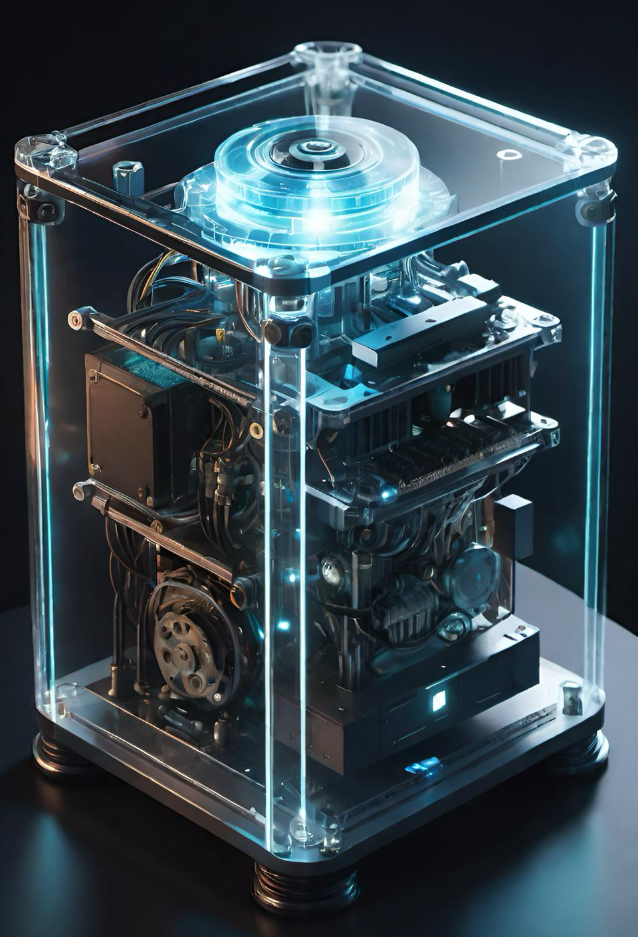
Предпосылки создания платформы DBaaS

Slide 13
Переход Авито к микросервисной Архитектуре

Slide 14
Переход Авито к микросервисной Архитектуре
В 2018 году Авито начал массовый переход от монолита к микросервисам.

Slide 15
Переход Авито к микросервисной Архитектуре
В 2018 году Авито начал массовый переход от монолита к микросервисам.
Микросервисы не могут использовать общую базу данных (database per service).

Slide 16
Переход Авито к микросервисной Архитектуре
В 2018 году Авито начал массовый переход от монолита к микросервисам.
Микросервисы не могут использовать общую базу данных (database per service).
Микросервисы могут использовать разные СУБД для решения разных задач (polyglot persistence).

Slide 17
Переход Авито к микросервисной Архитектуре
В 2018 году Авито начал массовый переход от монолита к микросервисам.
Микросервисы не могут использовать общую базу данных (database per service).
Микросервисы могут использовать разные СУБД для решения разных задач (polyglot persistence).
К 2021 году команда DBA перестала успевать обслуживать возросший рост спроса на развертывание новых баз данных и эксплуатацию уже развёрнутых.

Slide 18
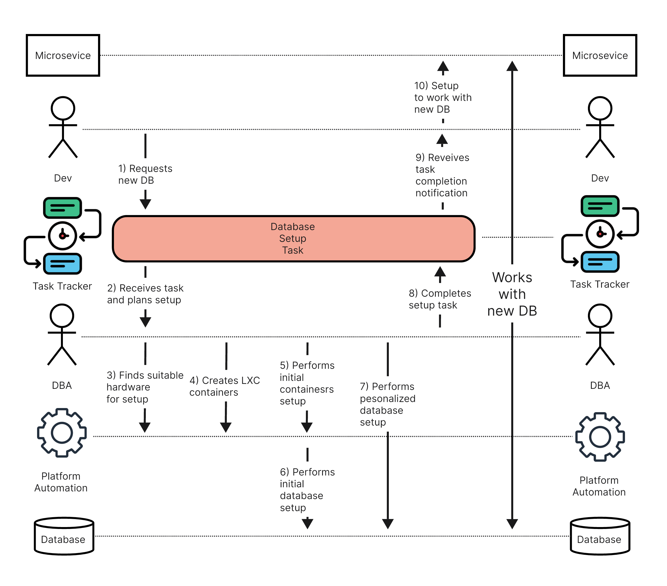
Создание базы данных за 3-7 дней

Slide 19
Остальное, но не менее важное

Slide 20
Остальное, но не менее важное
Отсутствие единого реестра баз данных.

Slide 21
Остальное, но не менее важное
Отсутствие единого реестра баз данных.
Полуавтоматическое развёртывание новых баз данных, необходимость внесения изменений в систему контроля версий.

Slide 22
Остальное, но не менее важное
Отсутствие единого реестра баз данных.
Полуавтоматическое развертывание новых баз данных, необходимость внесения изменений в систему контроля версий.
Сложное и дорогое управление и планирование на уровне bare-metal.

Slide 23
Остальное, но не менее важное
Отсутствие единого реестра баз данных.
Полуавтоматическое развертывание новых баз данных, необходимость внесения изменений в систему контроля версий.
Сложное и дорогое управление и планирование на уровне bare-metal.
Гетерогенная инфраструктура в зависимости от окружения (паразитная когнитивная нагрузка).

Slide 24
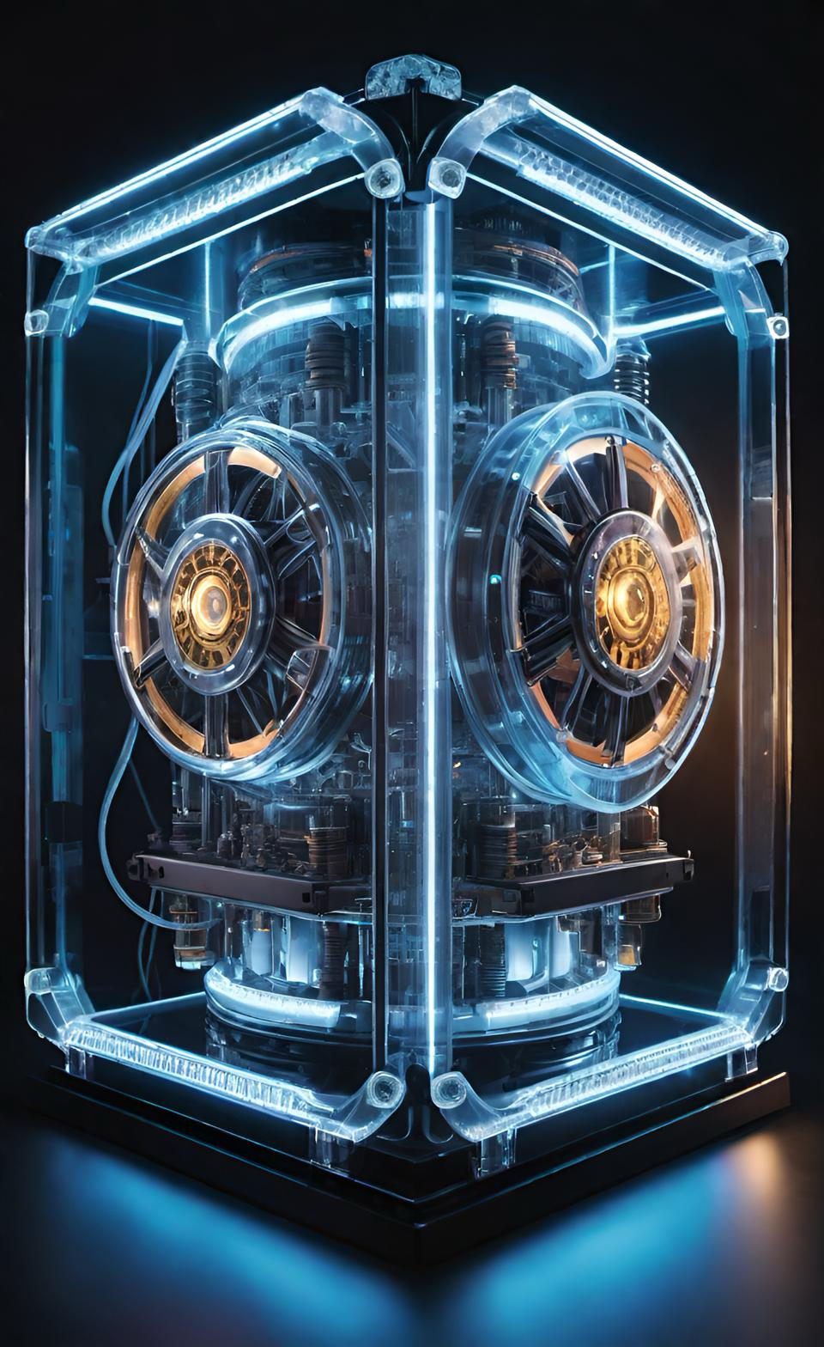
Паттерны эксплуатации баз данных в k8s

Slide 25
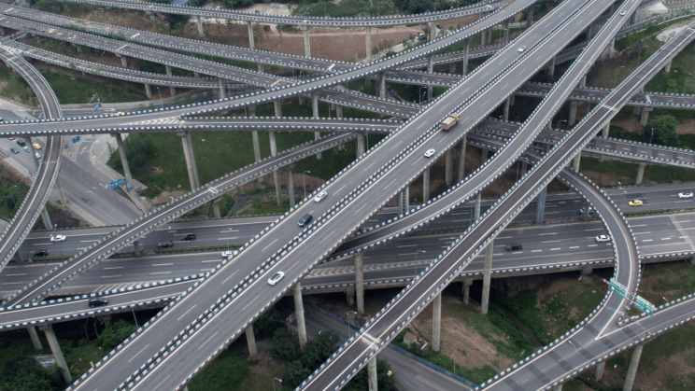
Путь долог и тернист
Эстакада Хуанцзюэвань Самая сложная развязка в мире

Slide 26
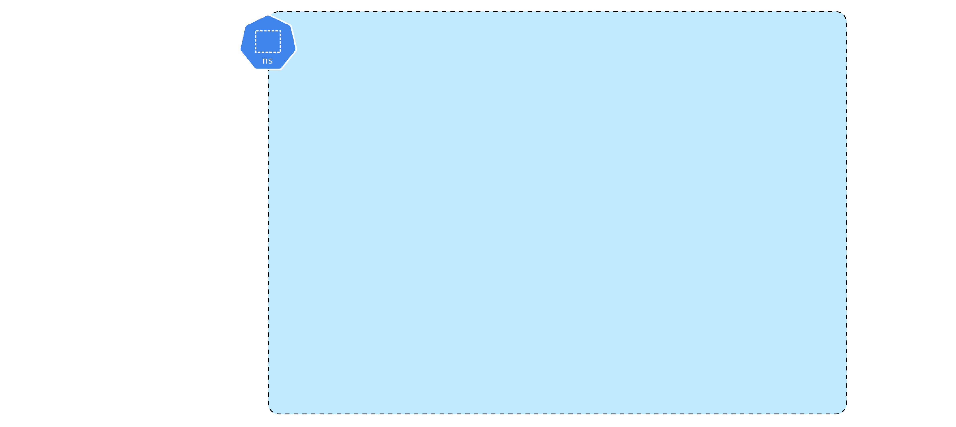
Проще некуда
Notes:
✅ Kubernetes самостоятельно решает задачу scheduling и управления ресурсами
✅ Kubernetes самостоятельно перезапускает pod в случае его отказа (отказ реплики)
❌ Значительный простой в обслуживании на время восстановления работоспособности реплики

Slide 27
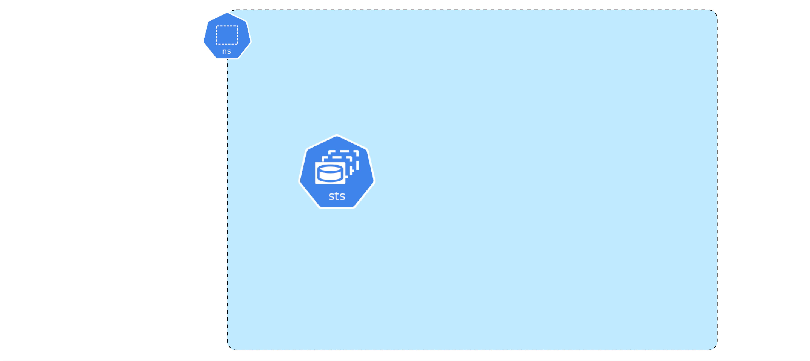
Проще некуда
Notes:
✅ Kubernetes самостоятельно решает задачу scheduling и управления ресурсами
✅ Kubernetes самостоятельно перезапускает pod в случае его отказа (отказ реплики)
❌ Значительный простой в обслуживании на время восстановления работоспособности реплики

Slide 28
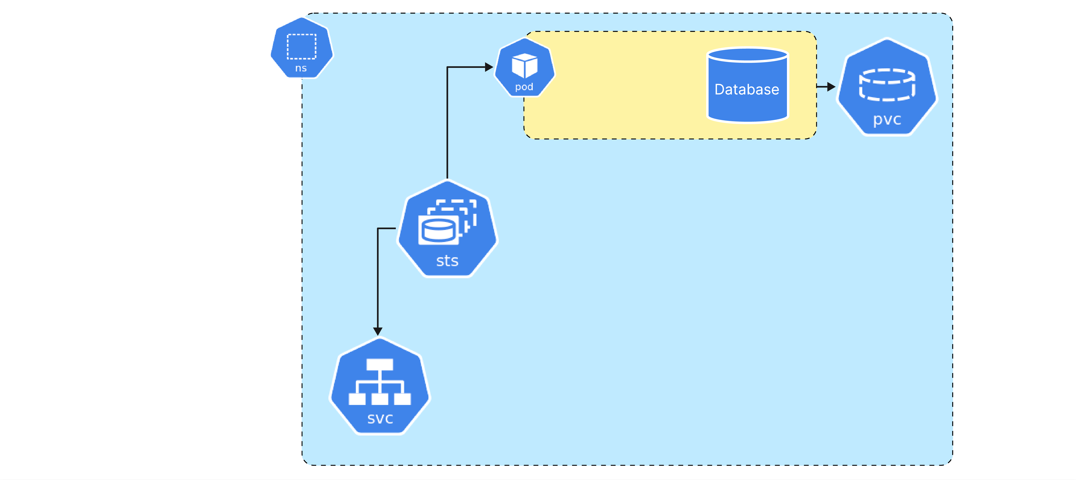
Проще некуда
Notes:
✅ Kubernetes самостоятельно решает задачу scheduling и управления ресурсами
✅ Kubernetes самостоятельно перезапускает pod в случае его отказа (отказ реплики)
❌ Значительный простой в обслуживании на время восстановления работоспособности реплики

Slide 29
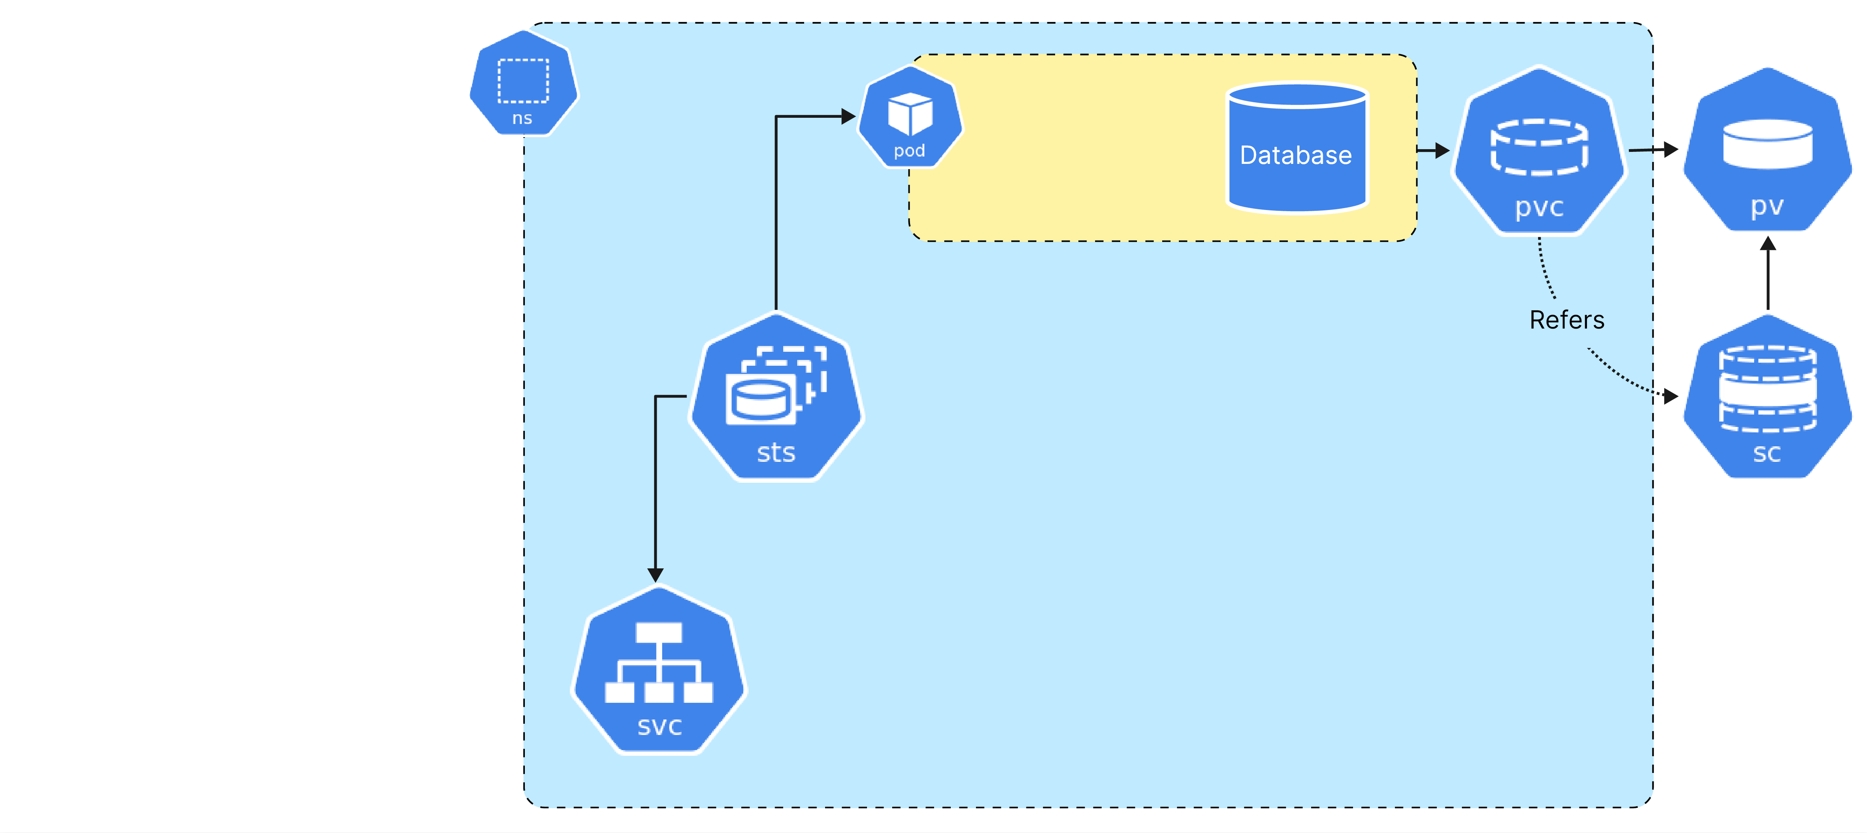
Проще некуда
Notes:
✅ Kubernetes самостоятельно решает задачу scheduling и управления ресурсами
✅ Kubernetes самостоятельно перезапускает pod в случае его отказа (отказ реплики)
❌ Значительный простой в обслуживании на время восстановления работоспособности реплики

Slide 30
С высокой доступностью
StatefulSet это не только лишь Pod + PersistentVolume, но и:
Стабильные DNS-имена подов.
Стабильный алгоритм RollingUpdate.
Стабильный алгоритм (down)scale.

Slide 31
С высокой доступностью
StatefulSet это не только лишь Pod + PersistentVolume, но и:
Стабильные DNS-имена подов.
Стабильный алгоритм RollingUpdate.
Стабильный алгоритм (down)scale.
Базовый минимум для реализации репликации.

Slide 32
Включаем репликацию

Slide 33
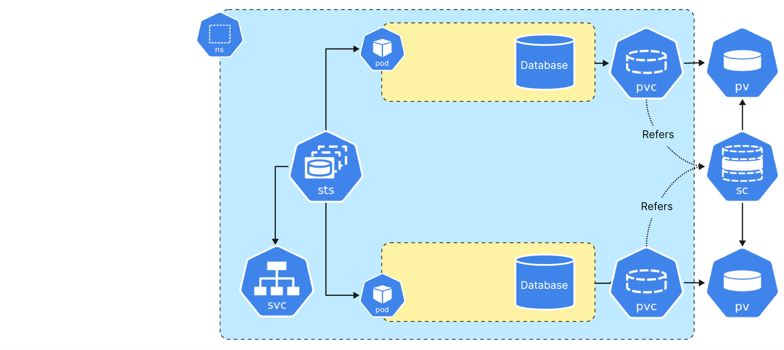
Включаем репликацию
Notes:
✅ При отказе одного pod трафик может обслуживаться другими на время его пересоздания
❌ Изменения топологии с точки зрения СУБД нужно производить вручную
❌ Проверка готовности реплик не включает логические проверки

Slide 34
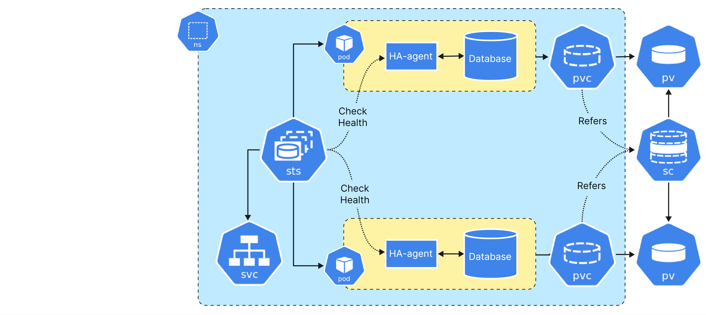
Делегируем HA отдельному компоненту
Notes:
✅ Изменения топологии с точки зрения СУБД производятся в автоматическом режиме
✅ Механизмы Kubernetes полагаются на логические проверки при проведении различных операций (RollingUpdate, (Down)Scale и т.п.)

Slide 35
Паттерн #1
Используйте стандартные механизмы Kubernetes в связке
с отдельным компонентом для обеспечения High Availability.

Slide 36
Изменения с минимальным простоем

Slide 37
Изменения с минимальным простоем
В наивной реализации изменение любого параметра приводит к пересозданию pod (изменение манифестов).

Slide 38
Изменения с минимальным простоем
В наивной реализации изменение любого параметра приводит к пересозданию pod (изменение манифестов).
Современные СУБД умеют изменять часть своей конфигурации без остановки.

Slide 39
Изменения с минимальным простоем
В наивной реализации изменение любого параметра приводит к пересозданию pod (изменение манифестов).
Современные СУБД умеют изменять часть своей конфигурации без остановки.
Изменения содержимого ConfigMap не инициирует пересоздание pod.

Slide 40
И вновь HA-agent!

Slide 41
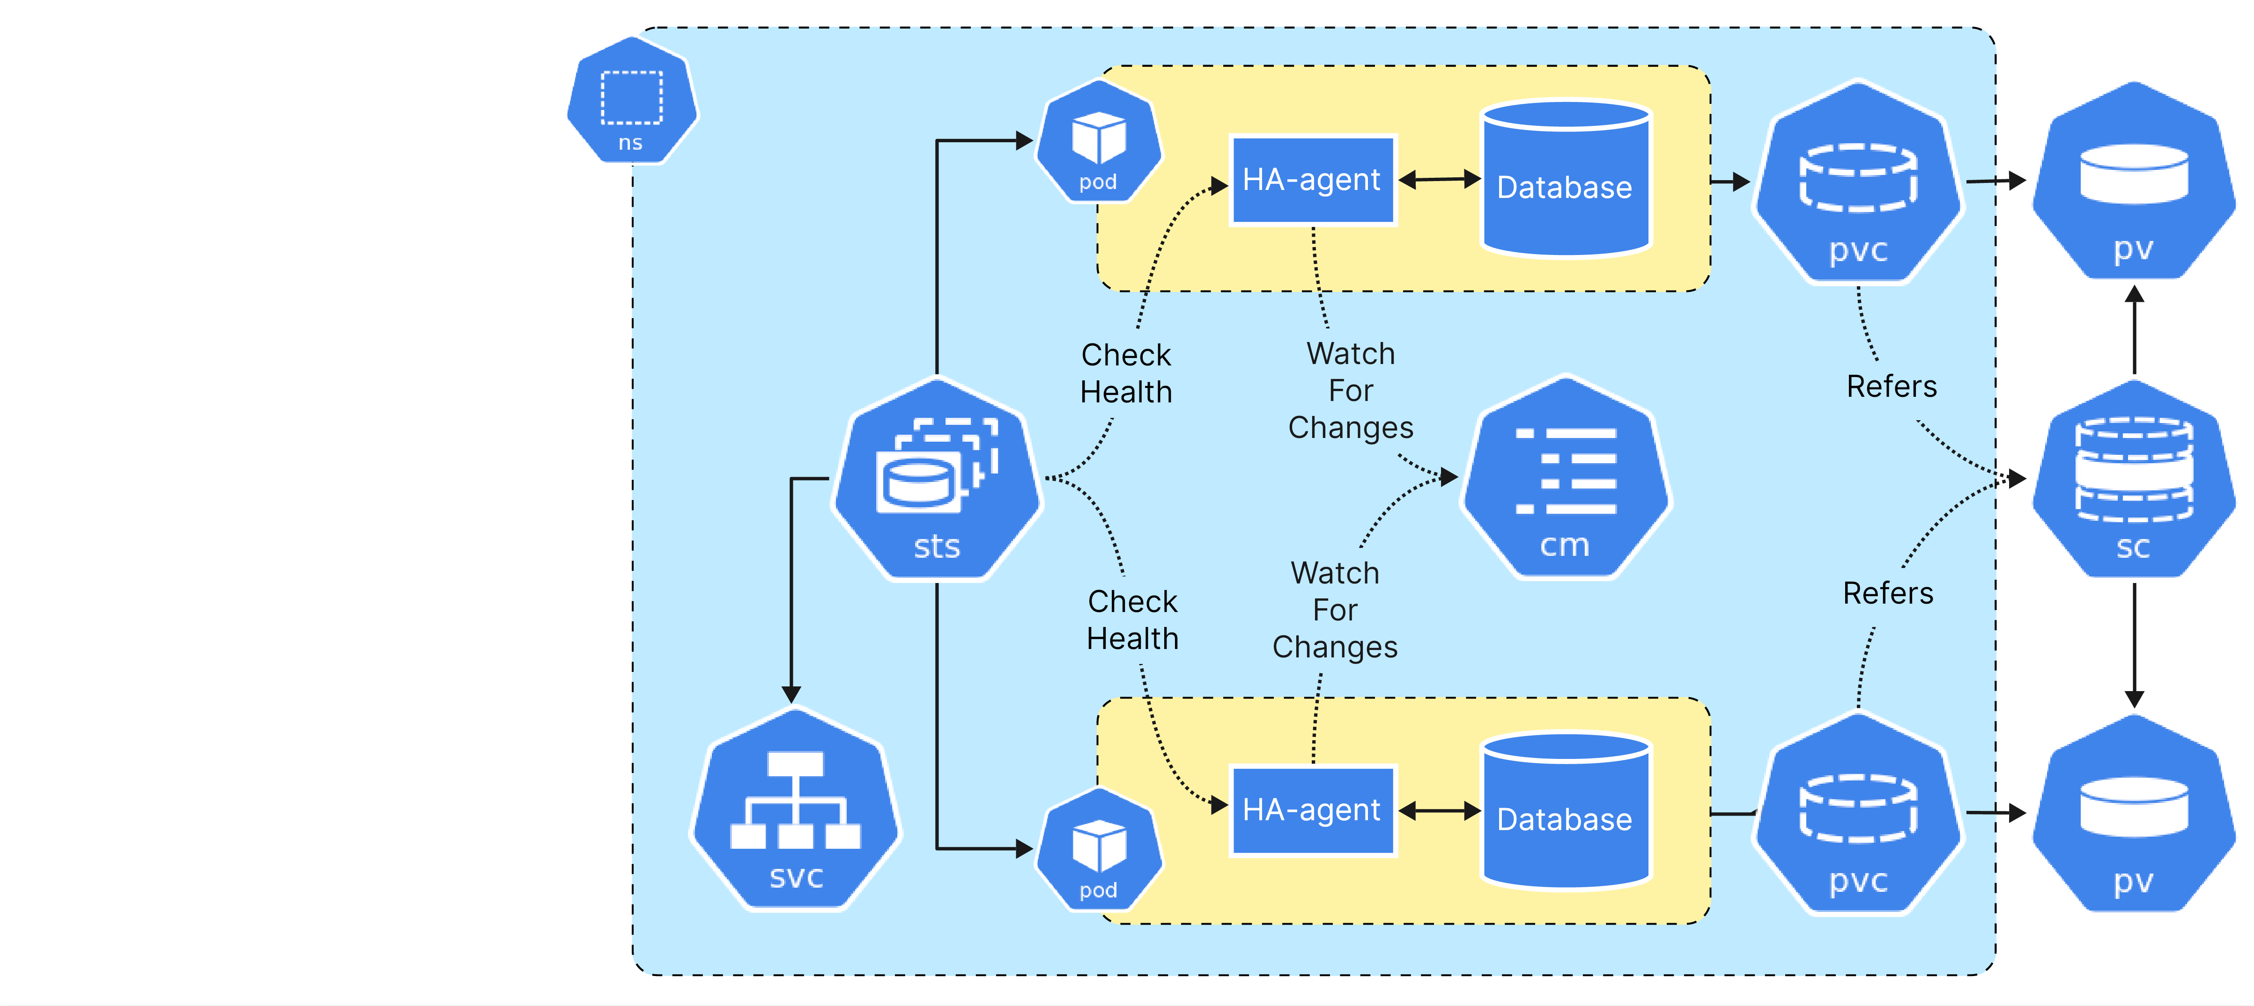
И вновь HA-agent!
Notes:
✅ Изменения конфигурации СУБД происходят без простоя
✅ ConfigMap используется как шаблон конфигурации и полностью отвязана от топологии

Slide 42
Паттерн #2
Минимизируйте простой в сценариях изменения конфигурации СУБД за счёт использования ConfigMap (в качестве шаблона конфигурации) и HA-agent (в качестве шаблонизатора
и компонента, применяющего конфигурацию).

Slide 43
Зоопарк примитивов Kubernetes

Slide 44
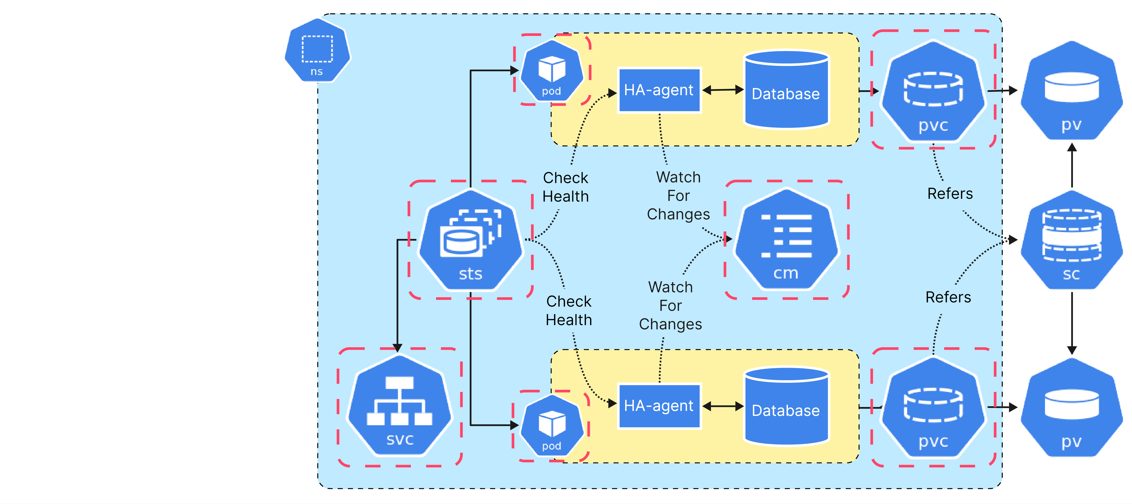
Зоопарк примитивов Kubernetes

Slide 45
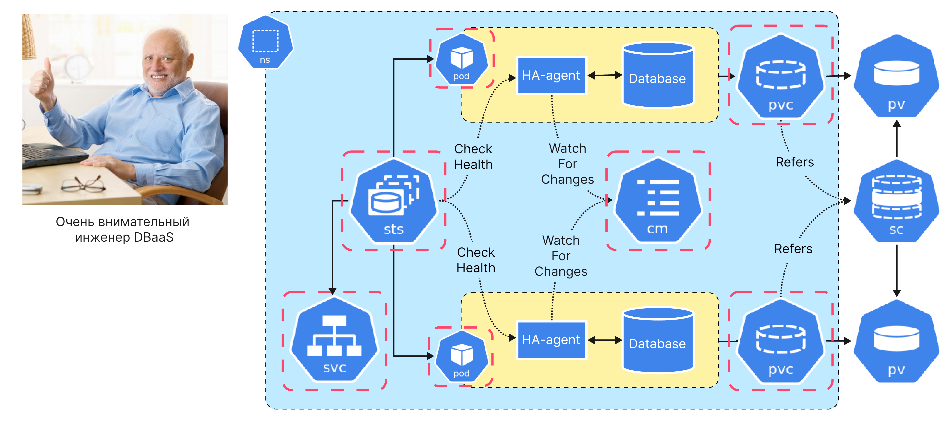
Зоопарк примитивов Kubernetes
Notes:
❌ Для работы СУБД используется множество различных примитивов Kubernetes
❌ Согласованность между примитивами нужно поддерживать с большим вниманием и осторожностью

Slide 46
Нужно больше абстракций
Operators are software extensions to Kubernetes that make use of custom resources to manage applications and their components. Operators follow Kubernetes principles, notably the control loop.

Slide 47
За одной абстракцией

Slide 48
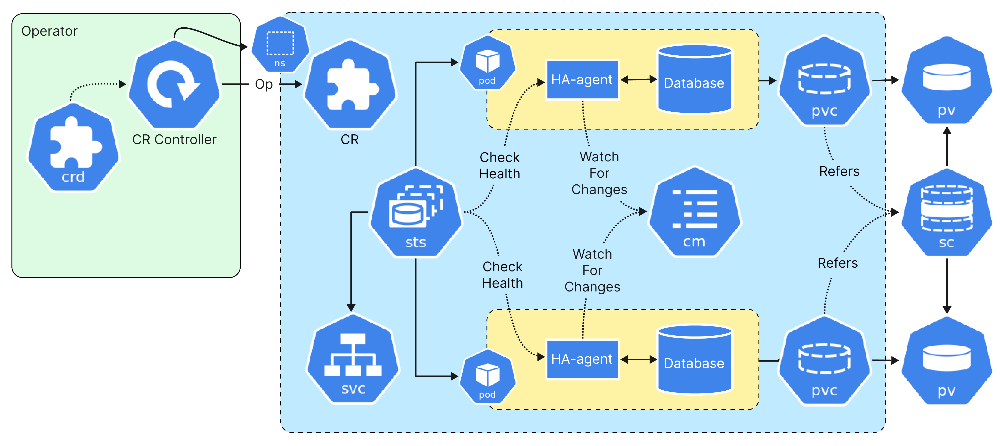
За одной абстракцией
Notes:
✅ Для создания базы данных необходимо создать только один CustomResource
✅ Operator производит управление всеми никоуровневыми примитивами через CustomResource в полностью автоматическом режиме

Slide 49
Паттерн #3
Используйте нативный для Kubernetes подход по группировке
и полностью автоматическому управлению ресурсами — Operator pattern.

Slide 50
Полная автоматизация
Для создания базы данных нужно создать только один CustomResource, а дальше operator сделает всё сам. Но можно ли автоматизировать и это?

Slide 51
Разделяй и властвуй

Slide 52
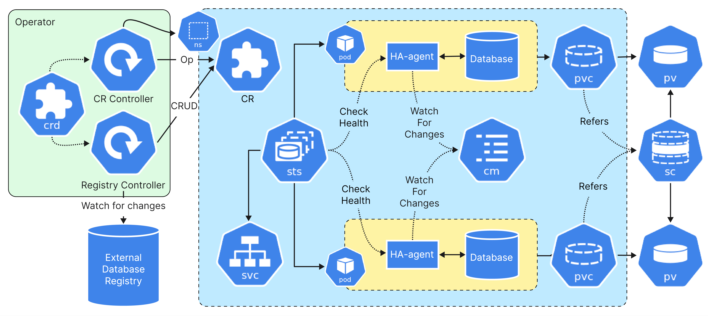
Разделяй и властвуй
Notes:
✅ Operator разделяется на два контроллера: Registry Controller и CR Controller. Первый следит за изменениями в реестре, а второй – за изменениями в CustomResource
✅ При необходимости Registry Controller можно выключить и создавать базы “вручную”. Также это нам помогает обслуживать базы данных в изолированных окружения

Slide 53
Паттерн #4
Разделяйте operator на независимые контроллеры, каждый из которых будет выполнять собственную задачу по автоматизации.

Slide 54
Большая картина

Slide 55

Паттерны эксплуатации баз данных
в мультикластерной среде

Slide 56
Переход Авито к multi-dc

Slide 57
Переход Авито к multi-dc
Появилась необходимость управлять базами данных и обеспечивать их отказоустойчивость в рамках multi-dc (основное количество баз данных пришлось на Redis, PostgreSQL и MongoDB).

Slide 58
Переход Авито к multi-dc
Появилась необходимость управлять базами данных и обеспечивать их отказоустойчивость в рамках multi-dc (основное количество баз данных пришлось на Redis, PostgreSQL и MongoDB).
Появилась необходимость переносить базы данных между DC, а самое главное — делать это без привлечения конечных пользователей.

Slide 59
Переход Авито к multi-dc
Kubernetes-кластер «из коробки» плохо масштабируется на несколько дата-центров.

Slide 60
Переход Авито к multi-dc
Kubernetes-кластер «из коробки» плохо масштабируется на несколько дата-центров. Наши варианты: ❌ Пуститься во все тяжкие и растянуть один большой кластер на несколько дата-центров.
✅ Адаптировать наши компоненты к работе в мультикластерной среде.

Slide 61


Кому верить?
Notes:
Про проблему отсутствия единой точки управления (правды)

Slide 62
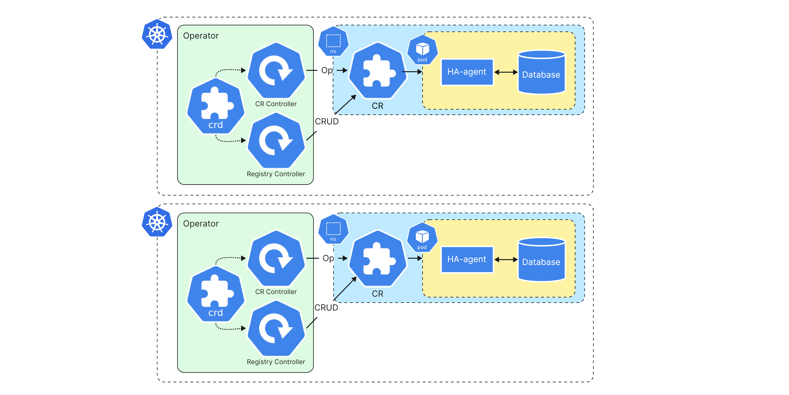
Кому верить?

Slide 63
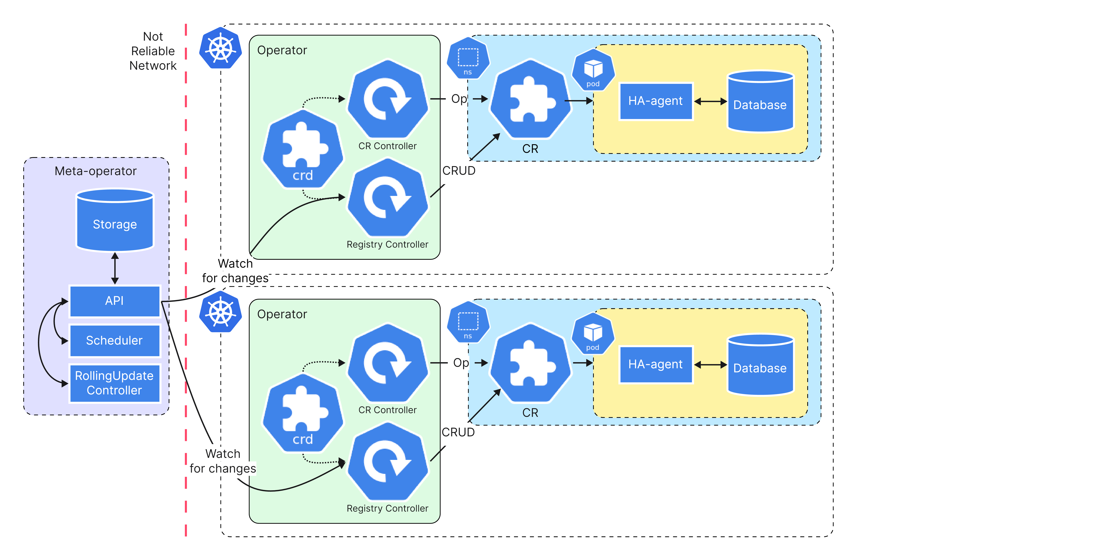
Встречайте – meta-operator

Slide 64
Некоторые следствия

Slide 65
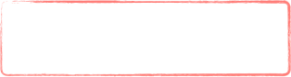
Некоторые следствия
Ненадёжная сеть разделяет инфраструктуру на control plane (meta-operator) и data plane (operator внутри k8s)

Slide 66

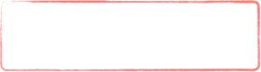
Некоторые следствия
Ненадёжная сеть разделяет инфраструктуру на control plane (meta-operator) и data plane (operator внутри k8s)
При отказе control plane отказа в data plane не происходит базы данных продолжают обслуживать запросы пользователей

Slide 67

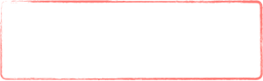
Некоторые следствия
Ненадёжная сеть разделяет инфраструктуру на control plane (meta-operator) и data plane (operator внутри k8s)
При отказе control plane отказа в data plane не происходит базы данных продолжают обслуживать запросы пользователей
Scheduling становится двухуровневым механизм scheduling по разным кластерам приходится реализовывать самостоятельно

Slide 68

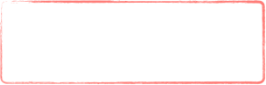
Некоторые следствия
Ненадёжная сеть разделяет инфраструктуру на control plane (meta-operator) и data plane (operator внутри k8s)
При отказе control plane отказа в data plane не происходит базы данных продолжают обслуживать запросы пользователей
Scheduling становится двухуровневым механизм scheduling по разным кластерам приходится реализовывать самостоятельно
Механизм сохранения высокой доступность при RollingUpdate также становится двухуровневым meta-operator должен применять изменения покластерно

Slide 69

Некоторые следствия
Ненадёжная сеть разделяет инфраструктуру на control plane (meta-operator) и data plane (operator внутри k8s)
При отказе control plane отказа в data plane не происходит базы данных продолжают обслуживать запросы пользователей
Scheduling становится двухуровневым механизм scheduling по разным кластерам приходится реализовывать самостоятельно
Механизм сохранения высокой доступность при RollingUpdate также становится двухуровневым meta-operator должен применять изменения покластерно
Не привязаны к одному Kubernetes-кластеру можем выводить из эксплуатации, вводить новые, работать на разных версиях и даже использовать managed кластеры в Cloud совместно с on premise

Slide 70
Паттерн #5
Разделяйте control plane и data plane таким образом, чтобы отказ control plane не приводил к отказу data plane
(в этом случае задача обеспечения отказоустойчивости control plane становится более простой и решать её можно отдельно)

Slide 71
А если база отказала?

Slide 72
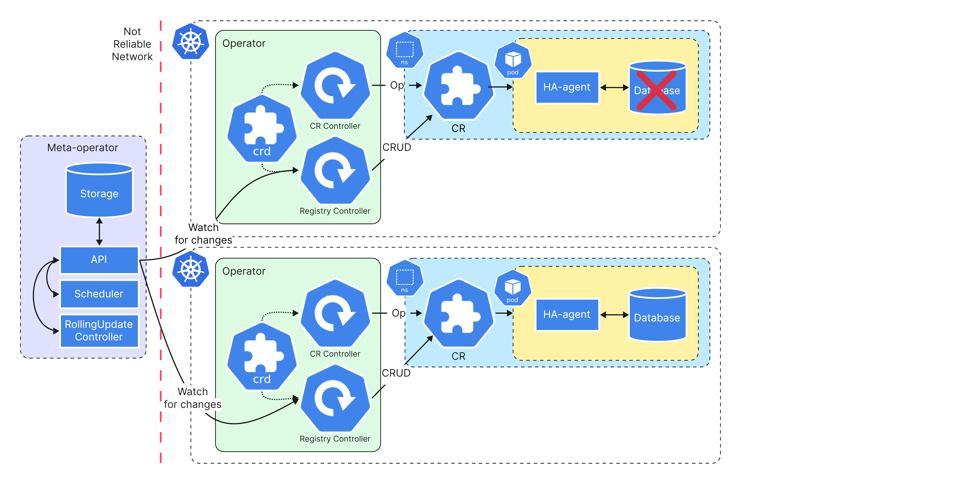
А если база отказала?
Notes:
Про проблему отсутствия единой точки управления (правды)

Slide 73
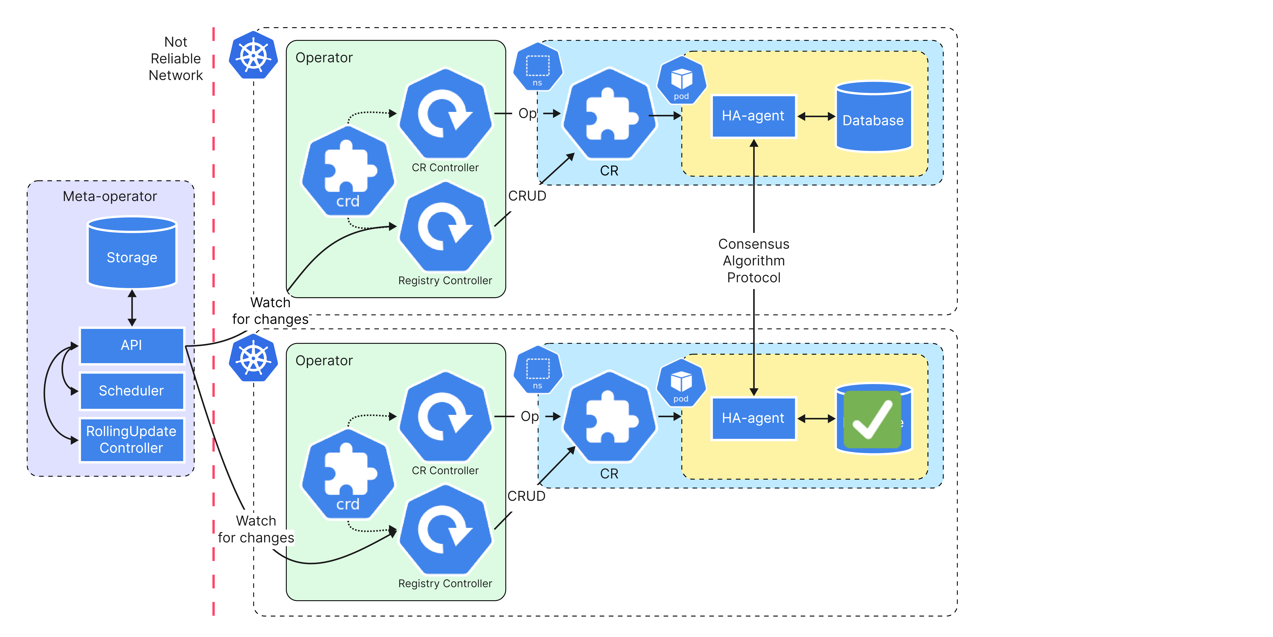
И опять HA-agent!
Notes:
Про проблему отсутствия единой точки управления (правды)

Slide 74
Паттерн #6
Решайте задачу leader election персонально для каждого кластера баз данных. Это позволит держать домен отказа маленьким и контроллируемым, а также не завязываться на масштабируемость одного компонента.
(хорошая новость в том, что современные CloudNative СУБД умеют это «из коробки»)

Slide 75
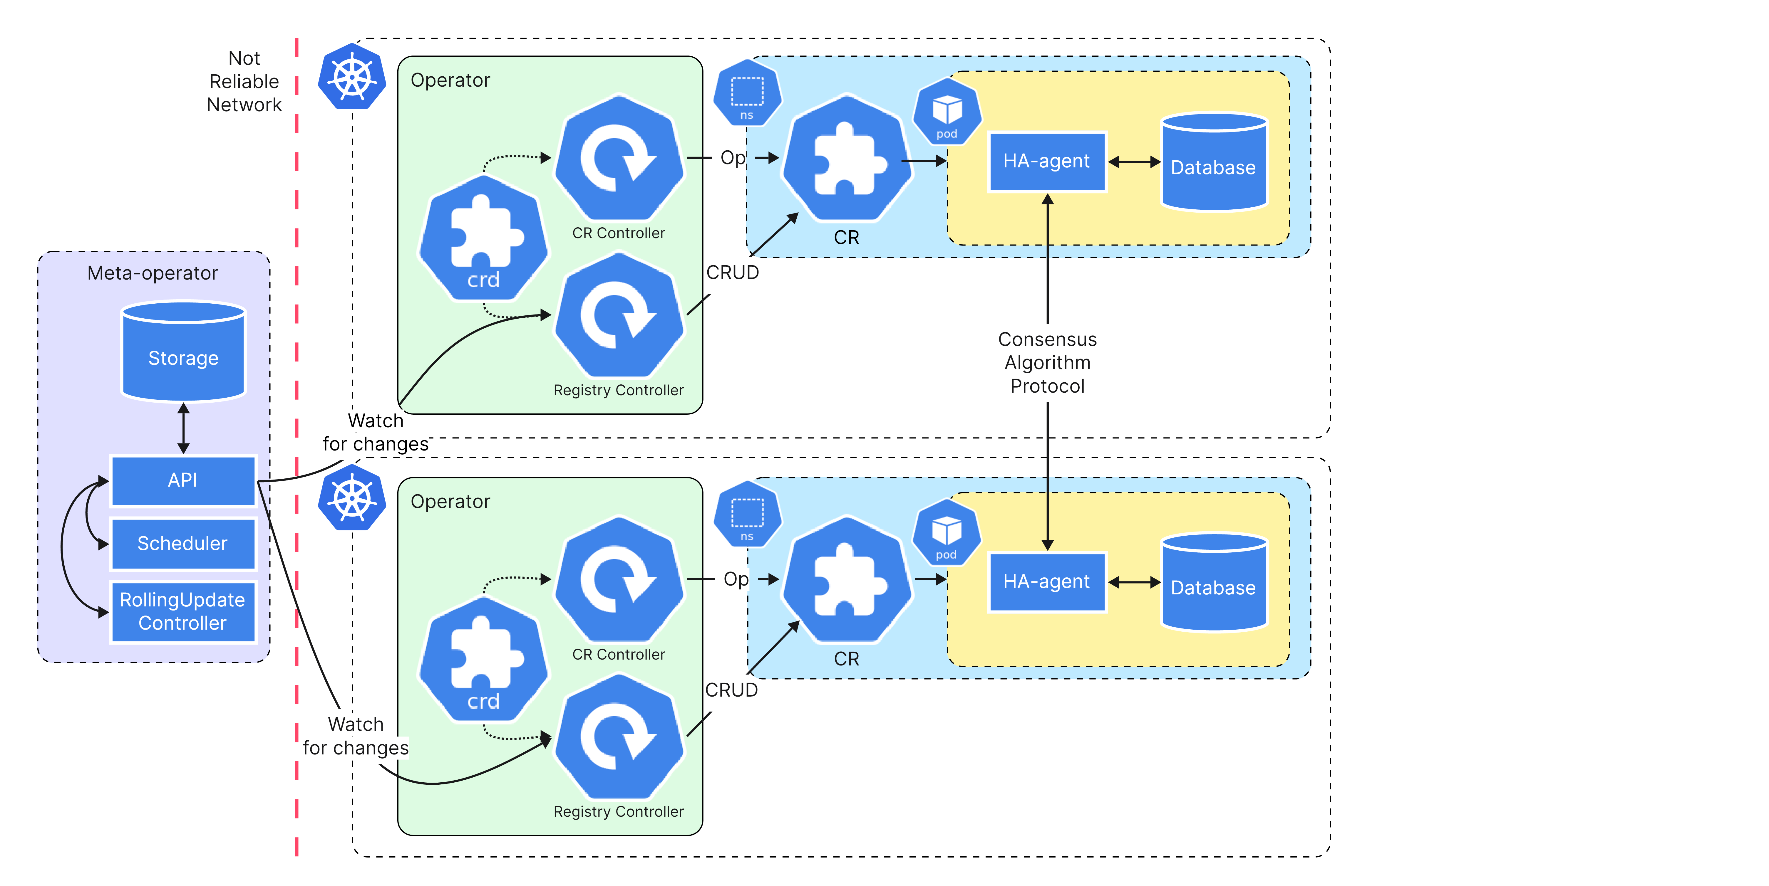
Помогите сервису найти его базу
Notes:
Про отказ SD HA Cluster

Slide 76

Помогите сервису найти его базу
Notes:
Про проблему поиска баз данных, хардкод IP, хостов и т.п.

Slide 77
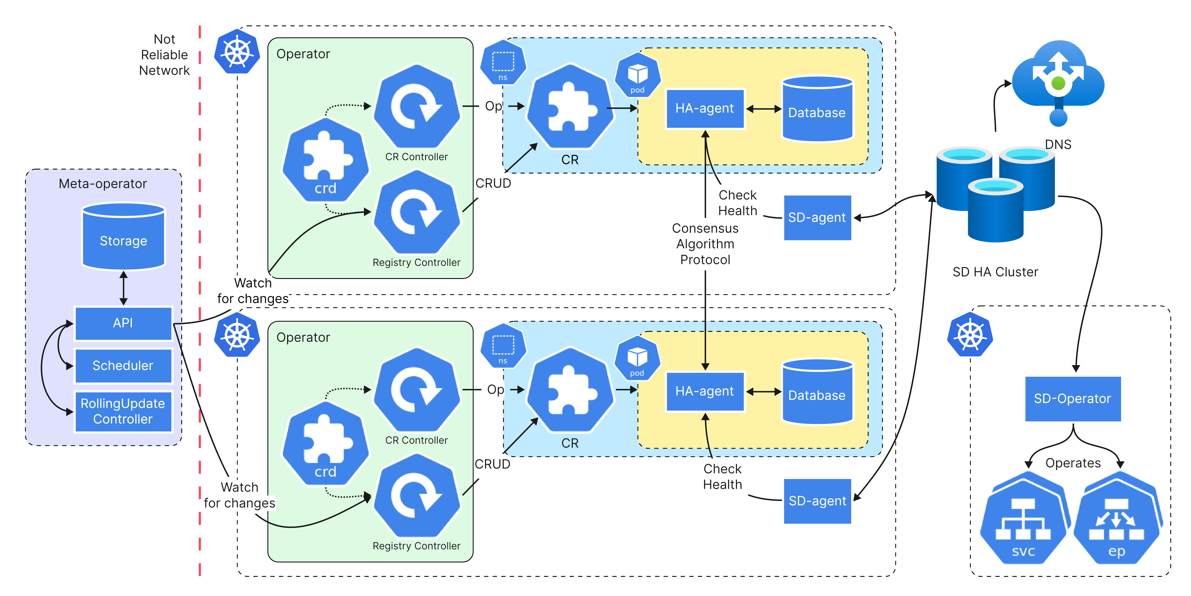
Возвращаем единую точку отказа?
Notes:
Про отказ SD HA Cluster

Slide 78
Паттерн #7
Для предоставления простого и согласованного способа обнаружения баз данных используйте централизованное отказоустойчивое решение.
Его кратковременный отказ должен происходить незаметно
в штатных сценариях, а полная его утрата должна быть легко восполнима.

Slide 79
Большая картина

Slide 80

Выводы

Slide 81
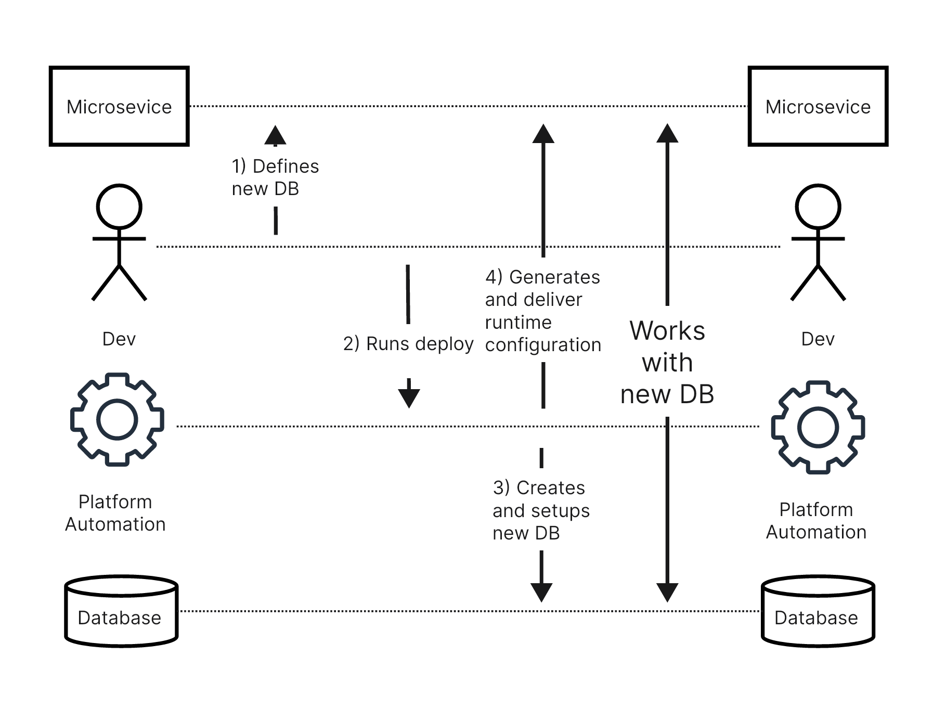
Создание базы за 2-5 минут
Против 3-7 дней, которые были раньше

Slide 82
Избавление от рутины
* использована линейная экстраполяция по результатам первого квартала

Slide 83
Выводы

Slide 84
Выводы
Инфраструктура не должна мешать бизнесу расти, а должна трансформироваться в платформу, автоматизация должна быть полной.

Slide 85
Выводы
Инфраструктура не должна мешать бизнесу расти, а должна трансформироваться в платформу, автоматизация должна быть полной.
Kubernetes — отличная и неплохо стандартизированная платформа, которая решает массу задач (эксплуатации).

Slide 86
Выводы
Инфраструктура не должна мешать бизнесу расти, а должна трансформироваться в платформу, автоматизация должна быть полной.
Kubernetes — отличная и неплохо стандартизированная платформа, которая решает массу задач (эксплуатации).
Не нужно бояться использовать Kubernetes для баз данных: они прекрасно там себя чувствуют.

Slide 87
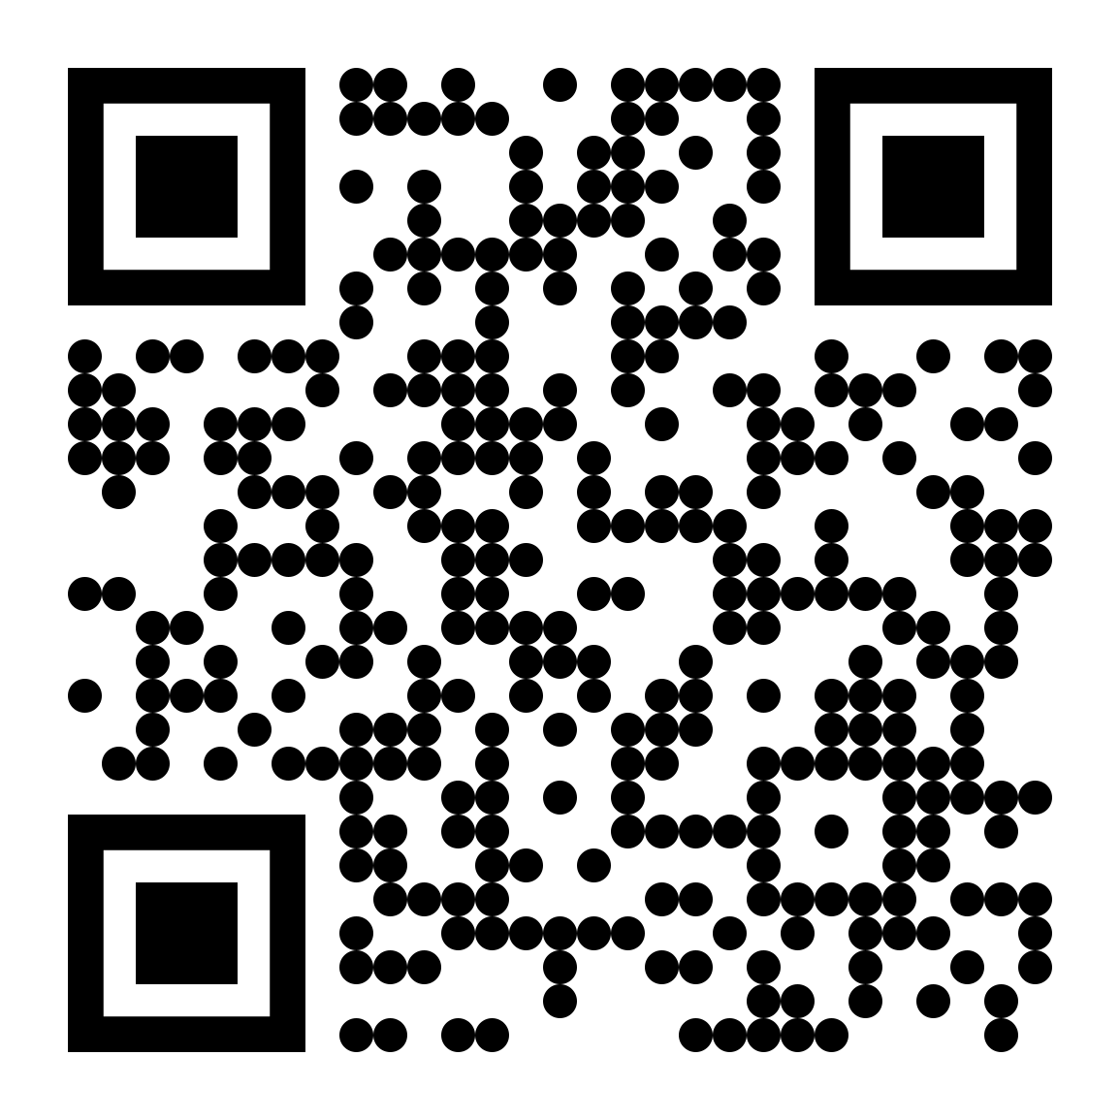
Материалы по теме

Slide 88
“If a human operator needs to touch your system during normal operations, you have a bug. The definition of normal changes as your systems grow”.
Carla Geisser, Google SRE Site Reliability Engineering: How Google Runs Production Systems, Chapter 5 - Eliminating Toil

Slide 89
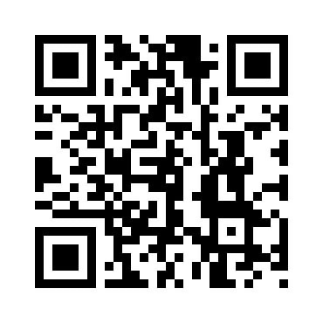
Владимир Алёшин, руководитель разработки платформы DBaaS
Авито
Оцените доклад, перейдя по QR-коду
Спасибо за внимание!

